Slide 1
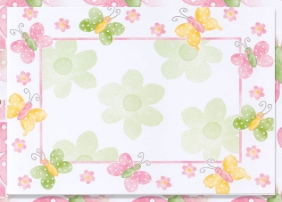
Предметно-развивающая среда логопедического кабинета
МДОУ «Детский сад комбинированного
вида № 15» .
Учитель-логопед
Кравченко С.И.

Slide 2
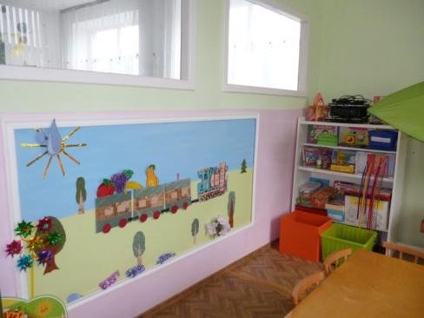
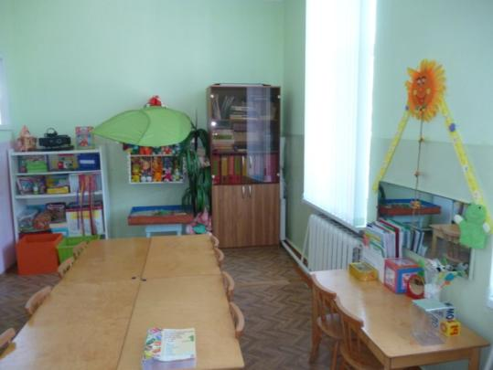
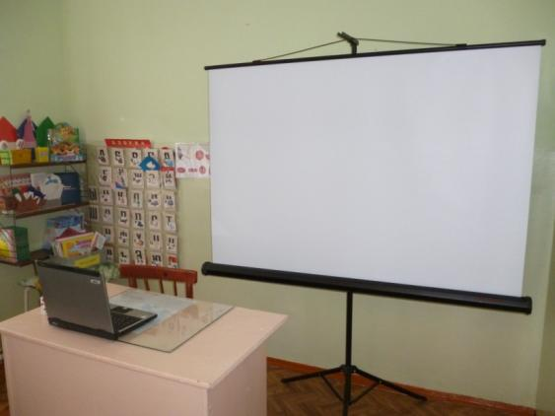
Назначение коррекционного кабинета
создание максимально комфортной, эстетичной, соответствующей современным требованиям образовательной среды для индивидуальной, фронтальной и подгрупповой логопедической работы.

Slide 3
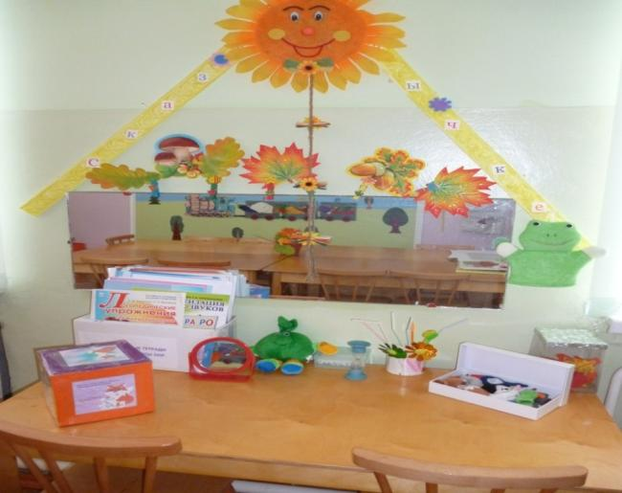
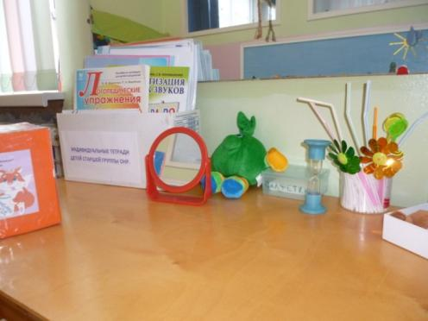
Зона коррекции звукопроизношения
Настенное зеркало,стол,салфетки,
зонды, ватные шарики,зеркальце,
Платочки,Логокуб и др.

Slide 4
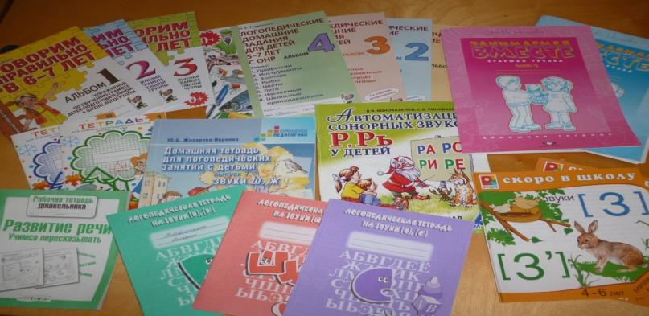
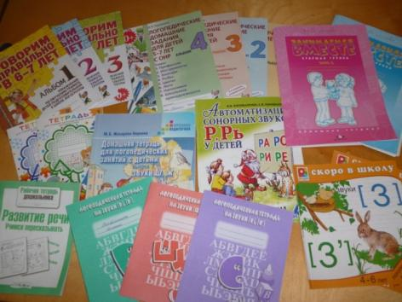
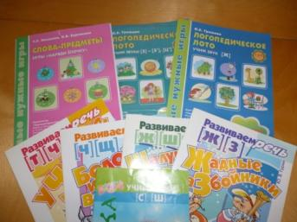
Индивидуальные тетради, картинный материал для автоматизации и дифференциации звуков в слогах, словах,предложениях, тексте.Комплексы артикуляционных упражнений в картинках и сказках.

Slide 5
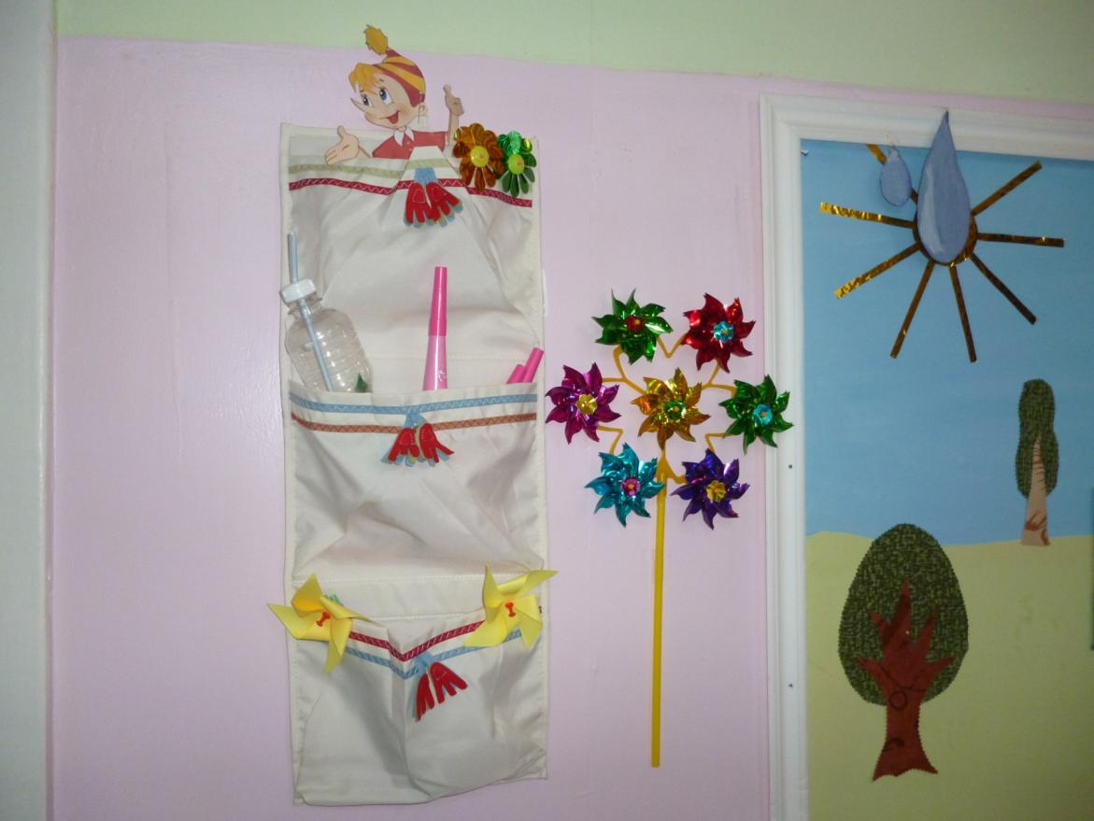
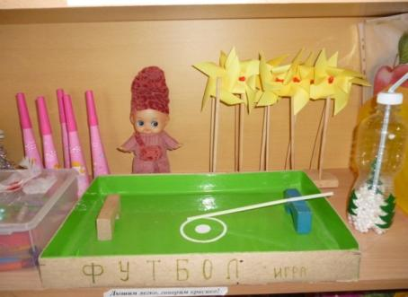
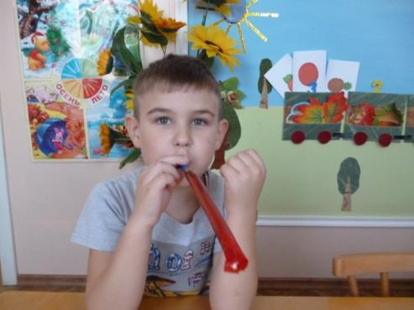
Развитие воздушной струи
Формирование речевого дыхания предполагает, в том числе, и выработку воздушной струи. Выработка воздушной струи считается одним из необходимых и значимых условий постановки звуков.

Slide 6
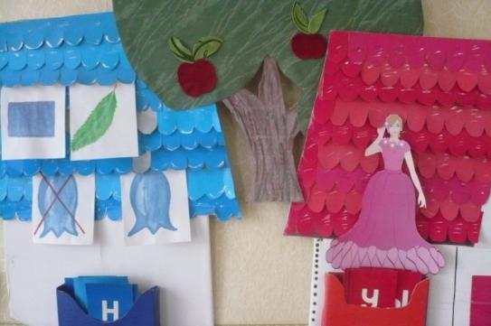
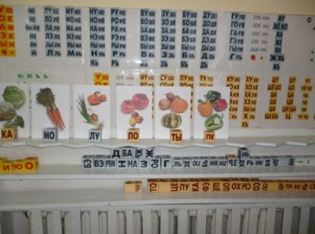
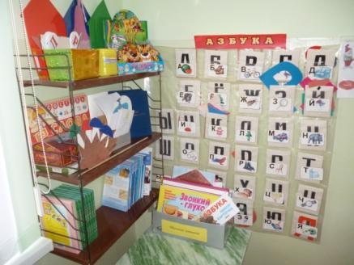
Обучение грамоте.
Кубики Зайцева
Звуковички,звуковые домики
Пиктограммы
Ребусы
Изографы
Изображение предметов с помощью букв.

Slide 7
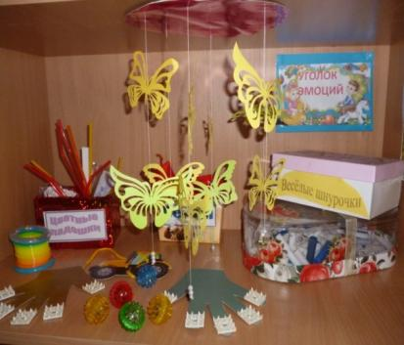
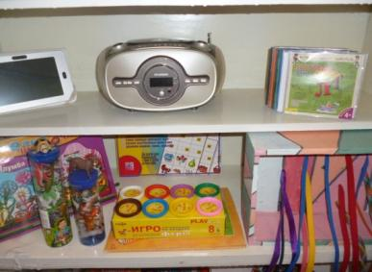
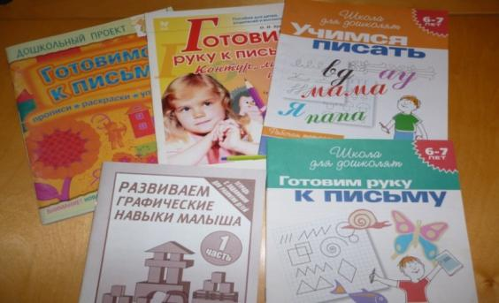
Зона ТСО и развития мелкой моторики
Игры с природным материалом
Мозаика,
Пазлы
Пособия по застегиванию пуговиц,
шнуровка,игры со спичками,по карточкам,схемам.

Slide 8
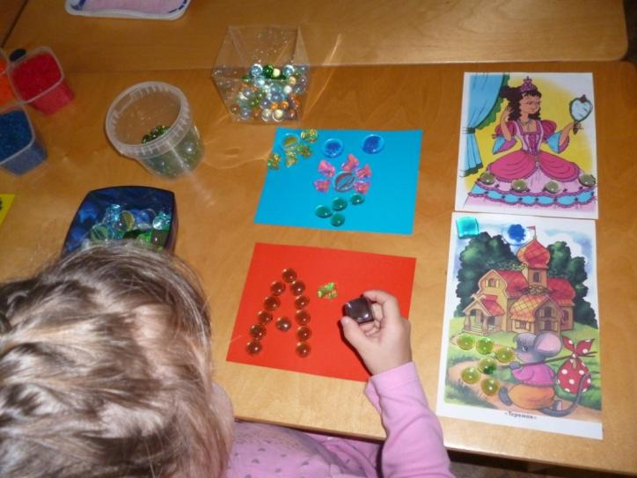
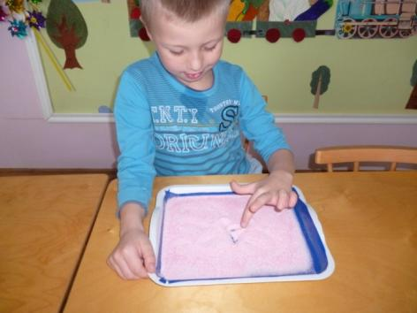
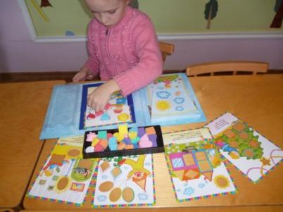
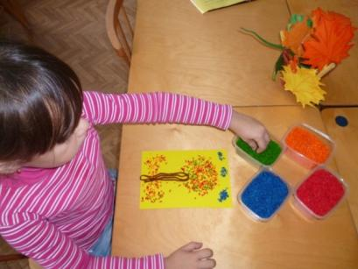
Чудесные камешки.
Разноцветный песок

Slide 9
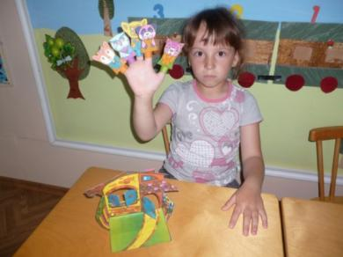
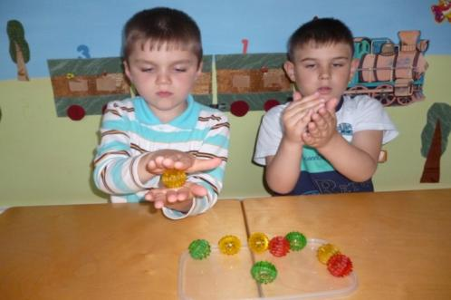
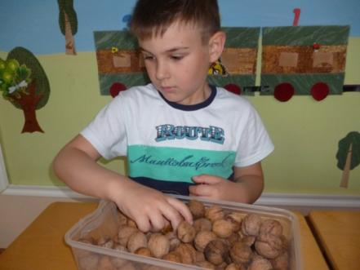
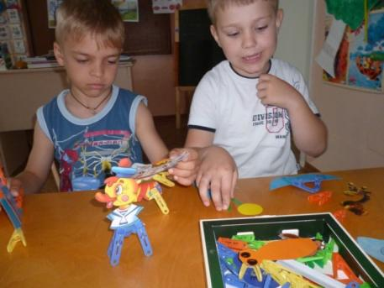
Су-Джок .
Пальчиковый театр.
Сухой бассейн
«Грецкий орешек».
Волшебные прищепки.

Slide 10
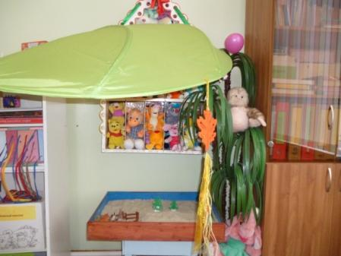
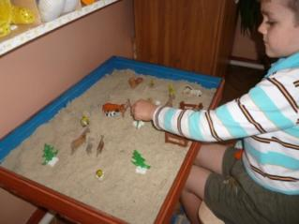
Зона психологической разгрузки.
Песочная терапия-это помощь в развитии тактильной чувствительности, интенсивное развитие всех познавательных функций речи и моторики.

Slide 11
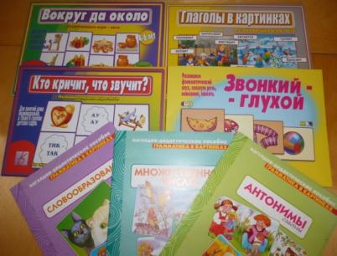
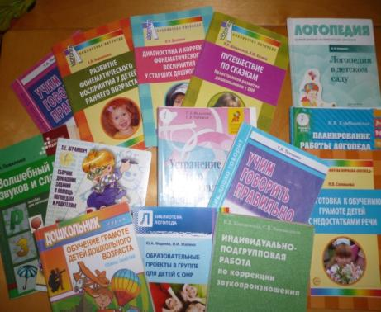
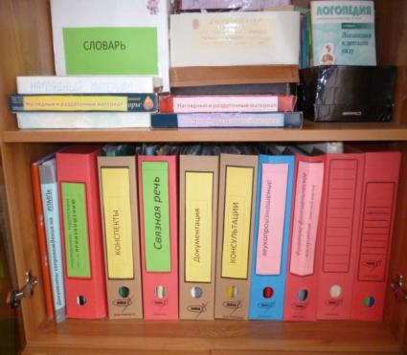
Зона методического сопровождения

Slide 12
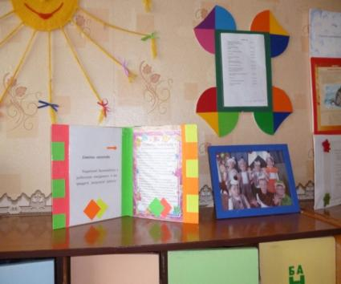
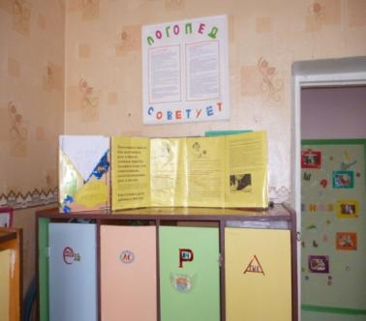
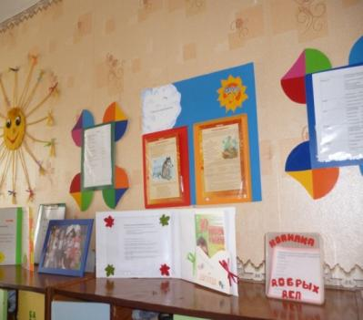
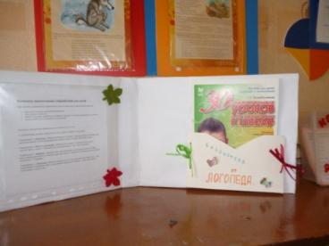
Информационная зона

Slide 13
Спасибо за внимание!

